Slide 1
MVVM
Martin Dybal
MVP, MCP
martin@dybal.it

Slide 2







MVVM
IoC/DI
DataBinding
Messenger
ViewModel
Locator
Testing
Command

Slide 3
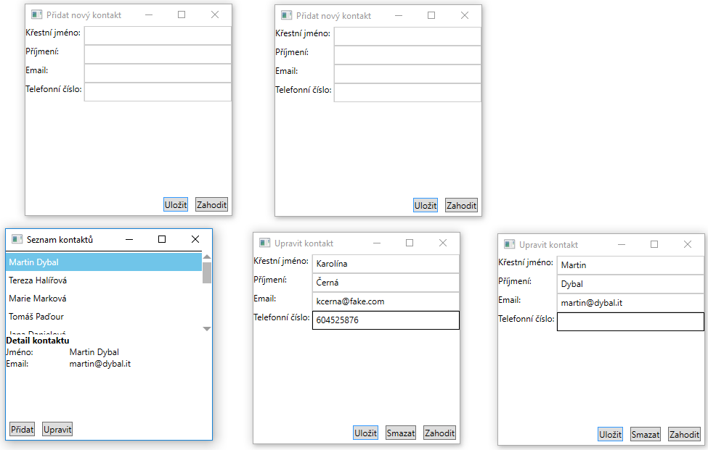
Výsledná aplikace

Slide 4
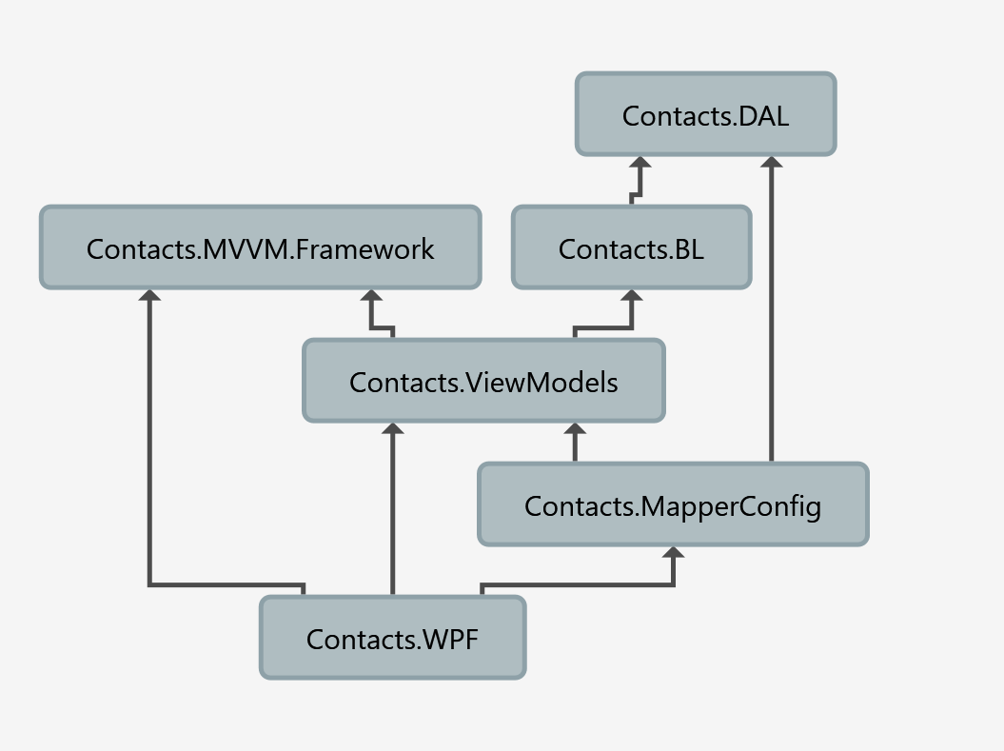
Project dependency diagram

Slide 5
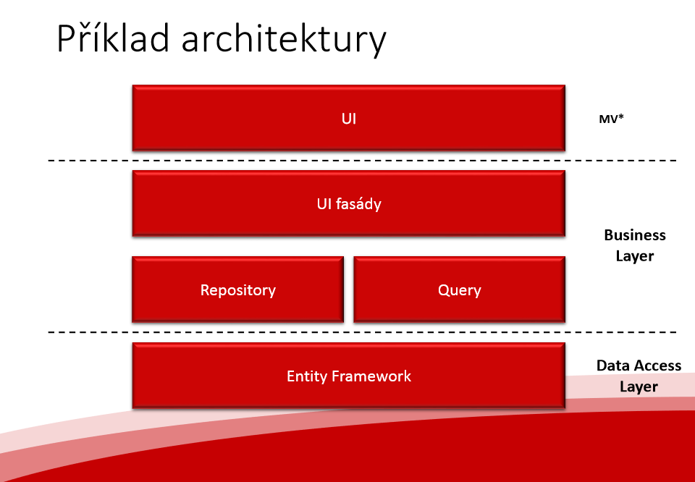

Slide 6

DAL + BL
http://wug.cz/zaznamy/301-Zajimave-navrhove-vzory-v-praxi

Slide 7
Model – View – ViewModel
Prezentační návrhový vzor
Prezentační návrhové vzory se zabývají rozdělením nejvyšší (UI) vrstvy .
Hlavní účely
Oddělit logiku zobrazování dat od logiky zpracování
Testovatelný kód
Znovu použitelnost kódu

Slide 8
Kde se s MVVM můžete potkat
XAML – WPF, WP, UWP, Xamarin, Silverlight
Web client, angular.js, knockout,js, …
Web - dotvvm

Slide 9
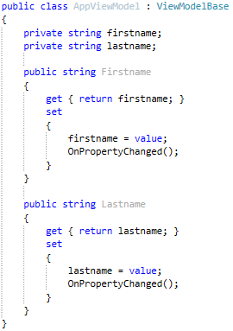
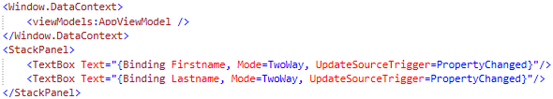
Kde se s MVVM můžete potkat
XAML – WPF, WP, UWP, Xamarin, Silverlight

Slide 10

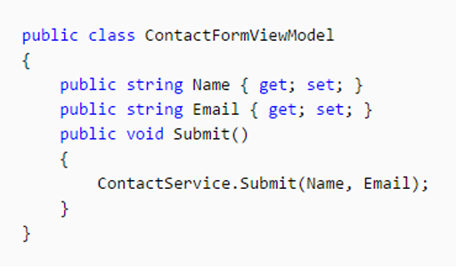
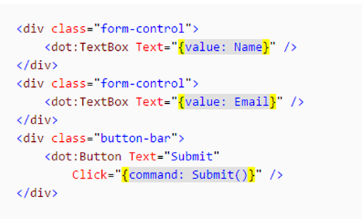
MVVM - Web
Web client, angular.js, knockout,js, …
Klient (js)
Klient (html)
Web - dotvvm
Klient (dothtml)
Server (C#)

Slide 11
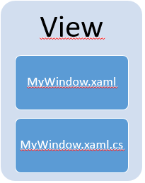
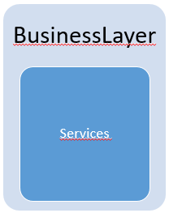
Rozložení projektu bez MVVM

Slide 12
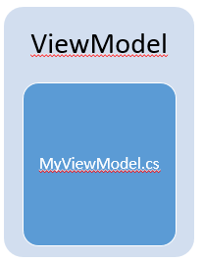
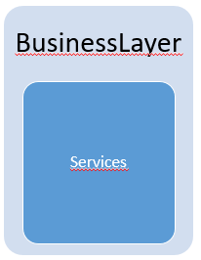
Rozložení MVVM projektu
Change notifications
Notes:
No business logic code!

Slide 13
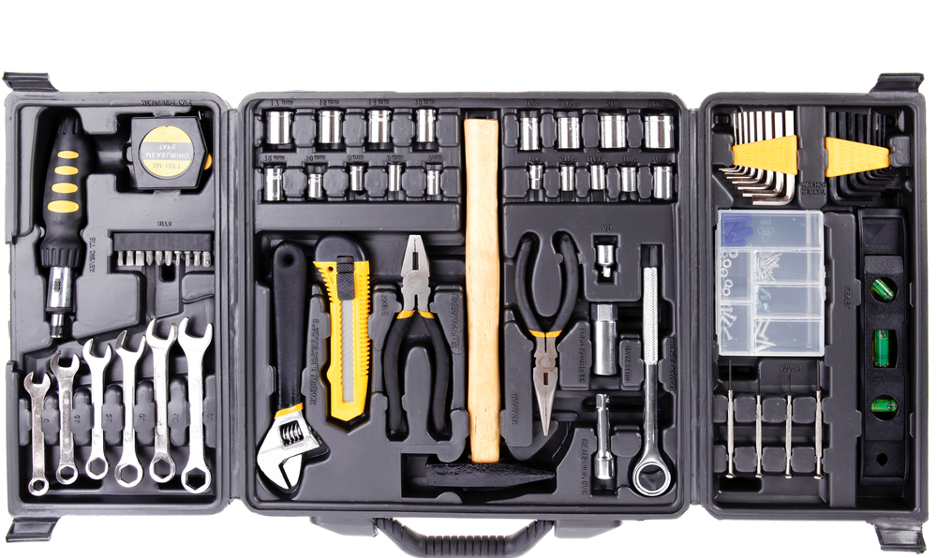

Výhody MVVM - SRP
Single responsibility principle

Slide 14
Výhody MVVM - testovatelnost
“O testech se nevyjednává”
POKORNÝ, Jiří. Test driven development for legacy code.
In: WUG: Testovatelný kód a Test first v C#
“Code without tests is bad code”
“It doesn't matter how well written it is; it doesn't matter how pretty or object-oriented or well-encapsulated it is. With tests, we can change the behavior of our code quickly and verifiably. Without them, we really don't know if our code is getting better or worse.”
FEATHERS, Michael C. Working effectively with legacy code. Robert C. Martin series.
Upper Saddle River: Prentice-Hall, 2005. ISBN 978-0-13-117705-5.

Slide 15
Výhody MVVM
Usnadňuje spolupráci vyvojáře a designéra
XAML based
Web
View
MyWindow.xaml
MyWindow.xaml.cs
ViewModel
MyViewModel.cs
View
Html
Css
Javascript
viewmodel
Javascript

Slide 16
Výhody MVVM
Udržovatelnost
Snažší rozšiřitelnost kódu

Slide 17
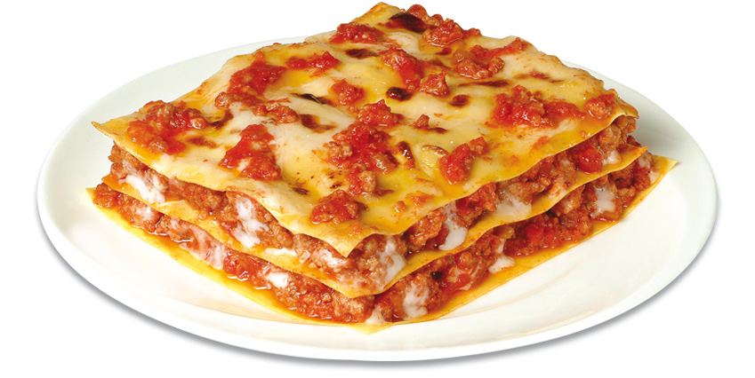
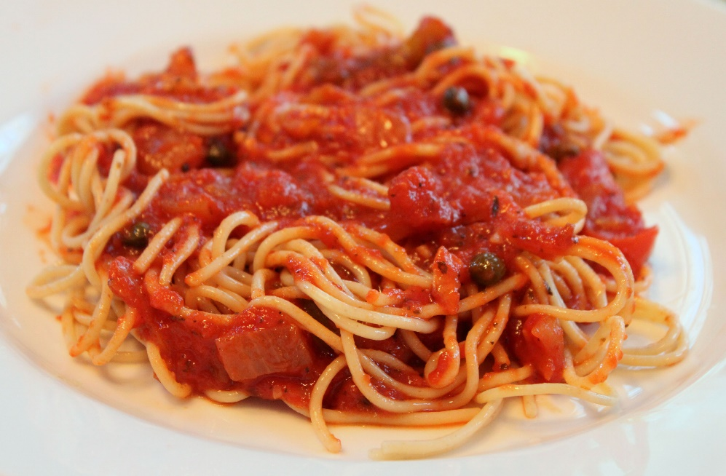
Nevýhody MVVM
Je potřeba vícero kódu
Ale je lépe uspořádán

Slide 18
Model View ViewModel
View
Zobrazuje data uživateli a dává mu možnost ovládání programu a zadávání nových dat.
ViewModel
drží si kontext aktuální (části) obrazovky.
Pomocí PropertyChanged notifikuje změny
Model
Reprezentuje data.
View
Model
ViewModel
BusinessLayer

Slide 19
MVC
MVVM
View
View
ViewModel
Change notifications
Model
Controller
Model
Controller
Pro každý request může být použit nový controller
Stará se o vytvoření view nebo ovládá již existující
Controller předá View model
ViewModel
Žije po celou dobu View
Nemá referenci na View
Drží kontext obrazovky
View přijmá notifikace ViewModelu

Slide 20
MVC
MVVM
View
View
ViewModel
Change notifications
Model
Controller
Model
Life cycle
Uživatel interaguje s UI
Je vytvořen nový controller
Je zavolána příslušná metoda na controller
Controller získá veškerá potřebná data pro nové view
Controller vytvoří nové View, předá mu data (model) a sám zaniká
Uživatel vidí nové view
Life cycle
View dostává referenci na ViewModel a využívá jeho vlastnosti
Například pro vykreslení.
Uživatel interaguje s UI
ViewModel obsluhuje žádost uživatele
Například pomocí Icommand
Změní se vlasnosti viewmodel
View se překresluje

Slide 21
DataBinding
Účel
Provázat data s vlastnostmi UI kontrolek
Po změně dat v DataConext se automaticky, pomocí INotifyPropertyChanged, překreslí UI

Slide 22
Model View ViewModel
View
TextBox
TextBox
ViewModel
Firstname
Button
Lastname
SaveCommand
Binding
Binding
Binding ICommand
DataContext
Notes:
Databinding - provázání dat s vlastnostmi UI kontrolek

Slide 23
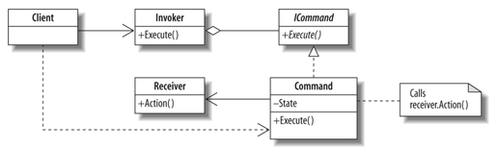
Command
Účel
Vyčlenit metodu do vlastní třídy
Výhody
Parallelní zpracování
Undo
Unifikace logování
Notes:
Command je objekt obalujicí operaci a pamatuje si všechna data, která potřebuje

Slide 24
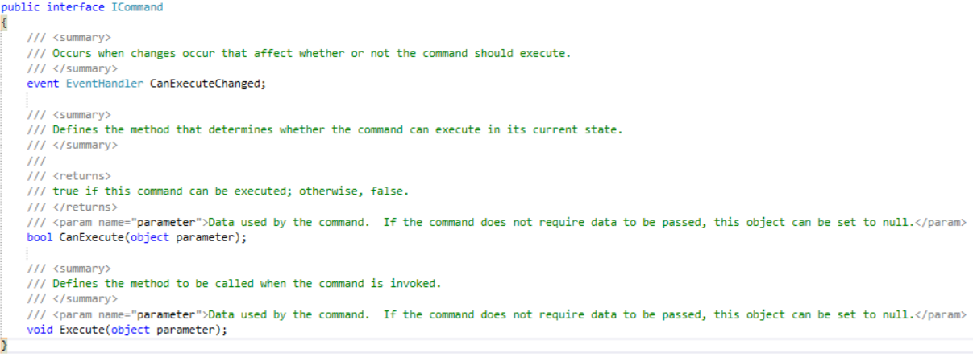
ICommand

Slide 25
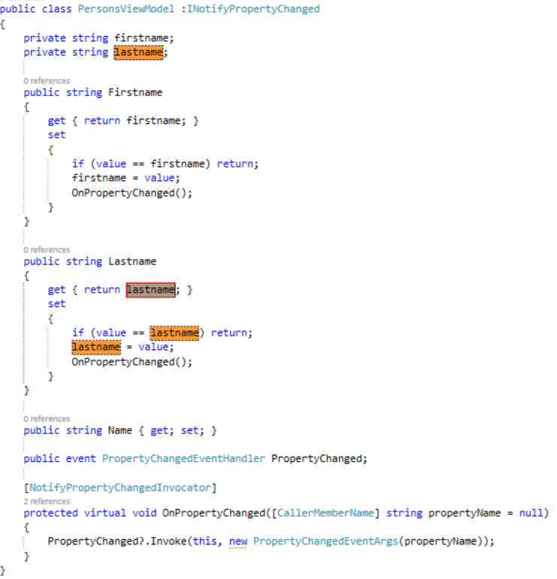
ICommand

Slide 26
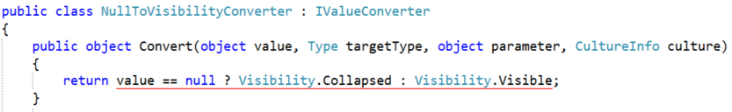
Convertors
Účel
Převézt hodnotu na vlastnost UI a zpět

Slide 27
IoC/DI
Účel
Díky Dependency Inversion Principle, třídy neznají konkrétní implementace dalších tříd a komunikují výhradně přes rozhraní
Container rozšiřuje ServiceLocator pattern a má na starosti vytváření instancí

Slide 28
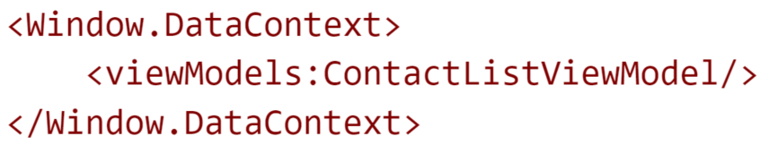
View first

Slide 29
ViewModelLocator
Účel
Rozhoduje, který viewmodel se použije pro dané View
Často vrací jinou implementaci v design time
Řídí životní cyklus viewmodelu, okna můžou sdílet instance ViewModelu

Slide 30
View first - ViewModelLocator
ViewA
ViewModelLocator
Viewmodels
ViewModelA
ViewB
ViewC
ViewModelB
ViewModelC
ViewModelAFactory
ViewModelBFactory
ViewModelCFactory
Views

Slide 31
Komunikace mezi ViewModely

Slide 32

Komunikace mezi ViewModely
ViewModelA
ViewModelB
ViewModelD
ViewModelC

Slide 33
Komunikace mezi ViewModely
ViewModelA
ViewModelB
ViewModelD
ViewModelC

Slide 34
Event aggregator / Messenger
ViewModelA
ViewModelB
Message
Message
Messenger
ViewModelD
ViewModelC
Notes:
Event na steroidech

Slide 35
Messenger demo

Slide 36
MVVM Frameworky
MVVM Light
Catel
ReactiveUI
Prism
Caliburn.Micro
PostSharp?

Slide 37
MVVM Light
ViewModelBase
Messenger
Binding
Simple IoC
Velmi lehká, ale mocná sada pomocných tříd, vhodná ke kombinování

Slide 38
ReactiveUI
ReactiveObject
MessageBus
Binding
Service locator

Slide 39
Catel
Automatická implementace INPC
reflexe
Rozsáhlý framework
Convertory
Service
Binding
Podpora R#
Rychlé fixování

Slide 40
PostSharp
Automatická implementace INPC
postbuild
Automatická implementace CanExecuteChanged
Exception Handling
Velmi vhodný doplněk Frameworku

